Slide 1
Disciplina: Inteligência Artificial - 2026
Tema 01:Linguagens Simbólicas e Programação Lógica.

Slide 2

Momento Descontração!
01010100 11000011 10000100 01001110 01001011 00100000 01001111 01001101 00100000 01010010 01001111 01001100 01001100 01000101 01010010 01001110 01000001 00100000 01010110 01000001 01010010 00100000 01001111 01001101 01010110 11000011 10000100 01001110 01000100 01000001 00101110 00100000 01010100 11000011 10000100 01001110 01001011 00100000 01001111 01001101 00100000 01001110 01001001 00100000 01000010 01000101 01000110 01000001 01001110 01001110 00100000 01000101 01010010 00100000 01001001 00100000 01010110 11000011 10000101 01010010 01010100 00100000 01010011 01010100 11000011 10000100 01001100 01001100 01000101 00101110

Slide 3
Momento Descontração!
A frase em binário diz:
“Tänk om rollerna var omvända.
Tänk om ni befann er i vårt ställe.”

Slide 4
Momento Descontração!
Tradução para o português:
“Imagine se os papéis estivessem invertidos.
Imagine se vocês estivessem no nosso lugar.”

Slide 5
Linguagens Simbólicas
“linguagens simbólicas são sistemas formais de representação do conhecimento que utilizam símbolos, regras e estruturas lógicas para modelar informações, processos e raciocínios.”
“A Inteligência Artificial clássica é baseada na ideia de que o pensamento é uma forma de manipulação simbólica.”
“Pensar é computar símbolos de acordo com regras.”
HAUGELAND, John. Artificial Intelligence: The Very Idea. Cambridge, MA: MIT Press, 1985.
RUSSELL, Stuart; NORVIG, Peter. Artificial Intelligence: A Modern Approach. 4. ed. Pearson, 2021.

Slide 6
Lógica de Programação x Programação Lógica

Slide 7
Lógica de Programação x Programação Lógica
“Programas são construídos a partir de algoritmos e estruturas de dados, que exigem um pensamento lógico rigoroso.”
WIRTH, Niklaus. Algorithms + Data Structures = Programs. Englewood Cliffs: Prentice-Hall, 1976.
“A Programação Lógica é a ideia de que algoritmos podem ser expressos como lógica, e a computação pode ser realizada como inferência.”
KOWALSKI, Robert. Logic for Problem Solving. New York: North-Holland, 1979.

Slide 8
Explicação do slide anterior
Na programação lógica, os programas são expressos em termos de lógica simbólica, e um processo de inferência lógica é utilizado para produzir os resultados.
A programação lógica é declarativa, em vez de procedural, pois apenas a especificação do resultado é fornecida, e não um processo detalhado de como obtê-lo.
Linguagens baseadas em lógica simbólica são chamadas de linguagens de programação lógica ou linguagens declarativas.

Slide 9
Programação Lógica ou linguagens declarativas
Lógica simbólica
Uso de símbolos como ∧, ∨, ¬, →, ∀, ∃
Processo de inferência lógica.
É o processo de derivar novas informações ou conclusões a partir de fatos e regras já conhecidos, seguindo princípios formais da lógica.
Lógica declarativa
Programação lógica (Prolog)
Consultas em SQL
Regras em sistemas especialistas

Slide 10
Explicação do slide anterior
Lógica simbólica
A lógica simbólica é um sistema formal que utiliza símbolos, operadores e regras para representar proposições, relações e argumentos de maneira precisa e não ambígua. Ela fornece a linguagem formal usada para expressar o conhecimento.
Uso de símbolos como ∧, ∨, ¬, →, ∀, ∃
Processo de inferência lógica
O processo de inferência lógica é o mecanismo de raciocínio que opera sobre expressões da lógica simbólica para derivar conclusões válidas a partir de fatos e regras já definidos.
É o método de raciocinar (o “como” se chega à conclusão)
Lógica declarativa
A lógica declarativa (ou paradigma declarativo) é uma abordagem de programação em que o programador descreve o que deve ser resolvido, e não como resolver. Ela se apoia na lógica simbólica para representar o conhecimento e no processo de inferência lógica para obter resultados automaticamente.
Programação lógica (Prolog)
Consultas em SQL
Regras em sistemas especialistas

Slide 11
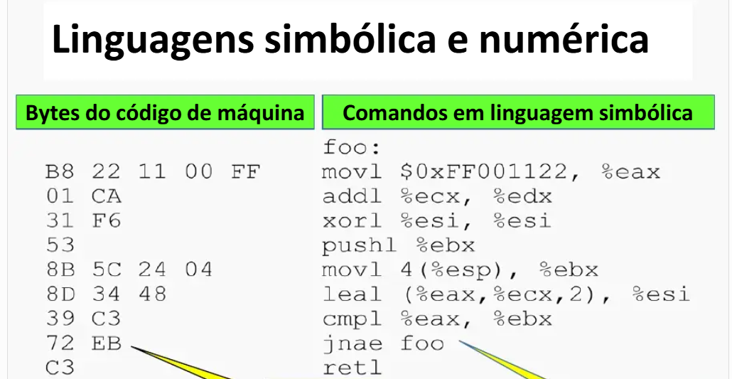
Linguagens simbólicas e numéricas
Bytes do código de máquina.
Comandos em linguagem simbólica
Código objeto.
Programa fonte. (Assembly)

Slide 12
Lógica simbólica
Pode ser utilizada para atender às três necessidades da lógica formal:
Expressar proposições;
Expressar relações entre proposições;
Descrever como novas proposições podem ser inferidas a partir de outras proposições consideradas verdadeiras.
A forma particular de lógica simbólica utilizada na programação lógica é chamada de cálculo de predicados de primeira ordem.

Slide 13
Cálculo de predicados
Os objetos em proposições são representados por termos simples, que podem ser constantes ou variáveis.
Variável é um símbolo que pode representar objetos diferentes em momentos diferentes, dependendo do contexto ou da instância considerada.
Constante é um símbolo que representa um objeto específico.
Minúscula → constante
Maiúscula → variável

Slide 14
Programação lógica:
Exemplo

Slide 15
Programação lógica: Proposição predicado(argumentos)
professor(richard).
gosta(richard, jogo).
gosta(richard, musica).
jogo(bg3).
jogo(bf6).
musica(rock).
banda(scorpions).
genero(scorpions, rock).
proposição

Slide 16
Programação lógica: Regra Cabeça :- Corpo.
gosta_de_banda(Pessoa, Banda) :-
gosta(Pessoa, musica),
genero(Banda, rock).
gosta_de_jogo(Pessoa,Jogo):-
gosta(Pessoa,jogo),
jogo(Jogo).
Notes:
“A Cabeça é verdadeira SE o Corpo for verdadeiro.
Uma pessoa gosta de uma banda se essa pessoa gosta de música e a banda pertence ao gênero rock.

Slide 17
Programação lógica: Consulta ?- predicado(argumentos).
?- gosta_de_banda(richard, Banda).
Resposta =
Banda = scorpions.
?- gosta_de_jogo(richard, Jogo).
Resposa =
Jogo = bg3
Jogo = bf6
Notes:
“Esse predicado é verdadeiro?” ou “Para quais valores isso é verdadeiro?”

Slide 18
O que a programação lógica faz para pergunta 1
Procura uma regra ou fato chamado gosta_de_banda/
Encontra a regra:
gosta_de_banda(Pessoa, Banda) :-
gosta(Pessoa, musica),
genero(Banda, rock).
Substitui Pessoa por richard
gosta_de_banda(richard, Banda) :-
Verifica se:
gosta(richard, musica).
Procura valores para Banda que satisfaçam:
genero(Banda, rock).
Encontra:
Banda = scorpions.

Slide 19
O que a programação lógica faz para pergunta 2
Procura uma regra ou fato chamado gosta_de_jogo
Encontra a regra:
gosta_de_jogo(Pessoa, Jogo) :-
gosta(Pessoa, jogo),
jogo(Jogo).
Substitui Pessoa por richard
gosta_de_jogo(richard, Jogo) :-
Verifica se:
gosta(richard, jogo).
Busca todos os fatos jogo(Jogo):
Encontra:
Jogo = bg3,
Jogo = bf6.

Slide 20
Programação lógica: PROLOG
Programação
Perguntas
professor(richard).
gosta(richard, jogo).
gosta(richard, musica).
jogo(bg3).
jogo(bf6).
musica(rock).
banda(scorpions).
genero(scorpions, rock).
gosta_de_banda(Pessoa, Banda) :-
gosta(Pessoa, musica),
genero(Banda, rock).
gosta_de_jogo(Pessoa,Jogo):-
gosta(Pessoa,jogo),
jogo(Jogo).
?- gosta_de_banda(richard, Banda). ?- gosta_de_jogo(richard, Jogo).
OBS: tanto gosta_de_banda e gosta_de_jogo.
São regras que recebem 2 argumentos.
sua simplificação é predicado/2

Slide 21
Exercícios
Exercício 1 Crie uma base de conhecimento em Prolog que represente:
João é professor
Maria é aluna
Depois, faça consultas para verificar:
Se João é professor
Se Maria é aluna
Exercício 2 Represente em Prolog as seguintes informações:
Ana gosta de música
Pedro gosta de jogos
Crie consultas para descobrir:
Quem gosta de música
Quem gosta de jogos
Exercício 3 Crie fatos que representem três tipos de jogos:
RPG
FPS
Estratégia
Depois, faça uma consulta que retorne todos os jogos cadastrados.
Exercício 4 Crie uma base de conhecimento com a relação:
Carlos gosta de pizza
Pizza é comida
Faça uma consulta que verifique se pizza é uma comida.

Slide 22
Exercícios
Exercício 5 Crie fatos que indiquem:
João gosta de música
Rock é um tipo de música
Depois, crie uma regra chamada interesse/2 que determine que:
Uma pessoa tem interesse em um gênero musical se ela gosta de música e o gênero é música.
Faça uma consulta para descobrir o interesse de João.
Exercício 6 Crie fatos que representem:
Scorpions é uma banda
Rock é um gênero musical
Scorpions toca rock
Crie uma regra chamada banda_de_rock/1 que determine se uma banda toca rock.
Faça uma consulta para verificar se Scorpions é uma banda de rock.

Slide 23
Exercícios
Exercício 7 – Crie fatos que representem:
Maria gosta de música
Rock e Jazz são gêneros musicais
Rock e Jazz são músicas
Crie uma regra chamada gosta_de_genero/2 que determine quais gêneros musicais Maria gosta.
Faça a consulta e analise os resultados.
Exercício 8 Crie fatos que representem:
João gosta de música
Música é uma forma de arte
Crie uma regra chamada interesse_artistico/1 que determine se uma pessoa possui interesse artístico.
Faça a consulta para verificar se João possui interesse artístico.

Slide 24
Desafio 1
Sistemas baseados em Inteligência Artificial simbólica utilizam regras lógicas para representar conhecimento e responder a perguntas automaticamente. Considere o seguinte sistema lógico:
gosta(joao, musica).
musica(jazz).
interesse(Pessoa, Genero) :-
gosta(Pessoa, musica),
musica(Genero).
Ao executar a consulta: ?- interesse(joao, Genero).
O sistema retorna uma resposta válida porque:
a) A consulta cria um novo fato no sistema
b) O sistema executa comandos passo a passo definidos pelo programador
c) A inferência lógica associa fatos existentes às regras declaradas
d) A variável Genero foi previamente inicializada
e) O predicado musica funciona como variável

Slide 25
Desafio 2
Sistemas de Inteligência Artificial simbólica utilizam regras declarativas para representar conhecimento e realizar inferência automática.
Um professor deseja criar um sistema em Prolog para identificar alunos interessados em tecnologia, considerando que:
Um aluno é interessado em tecnologia se ele gosta de programação
Programação é uma área da tecnologia
Crie os fatos necessários para representar:
João gosta de programação
Programação pertence à área de tecnologia
Crie uma regra chamada interessado_em_tecnologia/1.
Faça a consulta que verifica se Lucas é interessado em tecnologia.

